Slide 1






Juan José Puerta Mora
Invesment Analyst
JP TACTICAL TRADING

Slide 2
Soy, Juan José Puerta Mora
Ingeniero Financiero de la Universidad de Medellín, Estudiante de MBA en Universidad de Medellín, con beca completa.
1er lugar CME Trading Challenge Latinoamérica 2023 y 5 lugar nivel mundial.
2do lugar ETF Global Portfolio challenge Latinoamérica 2023 y 3 lugar nivel mundial.
Top 10 Global CME Trading Challenge 2022.

Slide 3










HERRAMIENTAS IMPORTANTES

Slide 4
ANALISIS FUNDAMENTAL
Entender la organización
Evaluar su desempeño
Identificar sus ventajas
Conocer los riesgos y oportunidades
Encontrar el valor del activo

Slide 5
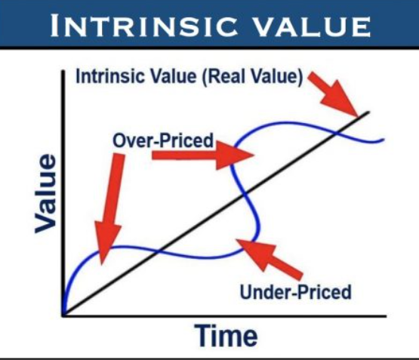
Value Investing
Inversión en valor
Compañías que generen valor al accionista
Consiste en comprar activos infravalorados en el mercado, basándose en su valor intrínseco, con la expectativa de que su precio se ajuste con el tiempo.
Crecimientos sostenibles en el tiempo
Flujos de caja futuros adecuados
Empresas caníbales
Narrativa consistente
Metodologías comunes
Información financiera
Flujos de caja descontados (DFC)
Múltiplos Comparables
Descuento de dividendos (DDM)
Asset- Based Valuation
Estado de Resultados
Balance General
Estado de flujos de efectivo
Entendiendo el valor intrínseco
Libros Recomendados
El pequeño libro que aún vence al mercado- Joel Greenblatt
Un paso por delante de Wall Street- Peter Lynch
Value Investing from Graham to Buffet and Beyond
Margen de Seguridad- Seth Klarman
El inversor inteligente – Benjamin Graham

Slide 6

Estado de resultados
VENTAS
-COSTO DE VENTAS
=UTILIDAD BRUTA
-GASTOS ADMINISTRATIVOS
-GASTOS DE VENTAS
= UTILIDAD OPERATIVA
+ INGRESOS FINANCIEROS
-GASTOS FINANCIEROS
=UTILIDAD ANTES DE IMPUESTOS
-IMPUESTOS A LA UTILIDAD
= UTILIDAD NETA
El estado de resultados indica la rentabilidad de una empresa en un período determinado. Muestra los ingresos, costos y gastos, permitiendo evaluar su eficiencia operativa y capacidad para generar ganancias.

Slide 7
Balance General
ACTIVOS (Lo que la empresa posee):
Activos Corrientes (corto plazo, <1 año)
Efectivo y equivalentes
Cuentas por cobrar
Inventarios
Otros
activos corrientes
Activos No Corrientes (largo plazo, >1 año)
Propiedad, planta y equipo (PPE)
Activos intangibles (patentes, marcas)
Inversiones a largo plazo
PASIVOS (Lo que la empresa DEBE):
Pasivos Corrientes (corto plazo, <1 año)
Cuentas por pagar
Deuda a corto plazo
Obligaciones fiscales
Pasivos No Corrientes (largo plazo, >1 año)
Deudas de largo plazo
Provisiones y obligaciones
PATRIMONIO (Capital de accionistas)
Capital Social
Utilidades retenidas
Otras reservas
El balance general muestra la situación financiera de una empresa en un momento específico, reflejando lo que posee (activos), lo que debe (pasivos) y el capital de los accionistas (patrimonio neto). Indica su liquidez, solvencia y estructura financiera.

Slide 8

Indicadores Financieros:
Principalmente se dividen en 4:
Indicadores de Liquidez:
Miden la capacidad de la empresa para cubrir sus obligaciones.
Indicadores de Endeudamiento:
Evalúan el nivel de deuda de la empresa en relación con su patrimonio o activos.
Indicadores de Rotación:
Miden la eficiencia con la que la empresa utiliza sus activos para generar ingresos
Indicadores de Rentabilidad:
Determinan la capacidad de la empresa para generar ganancias en función de sus ingresos o activos.

Slide 9

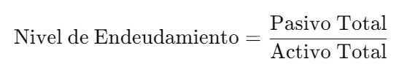
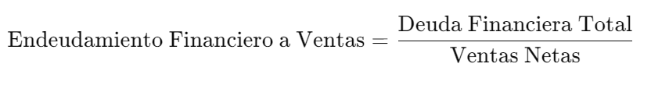
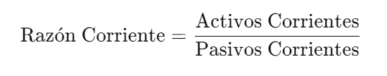
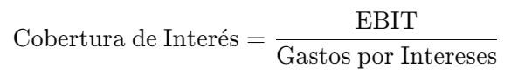
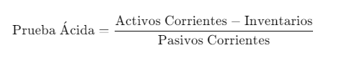
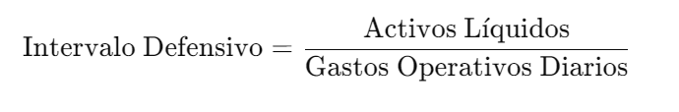
Indicadores de Endeudamiento
Indicadores de Liquidez

Slide 10
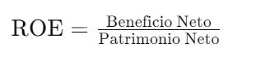
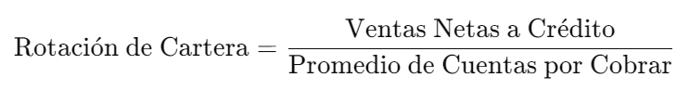
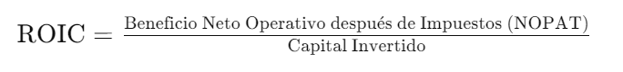
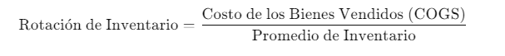
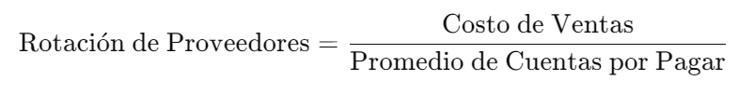

Indicadores de rentabilidad
Indicadores de Rotación

Slide 11
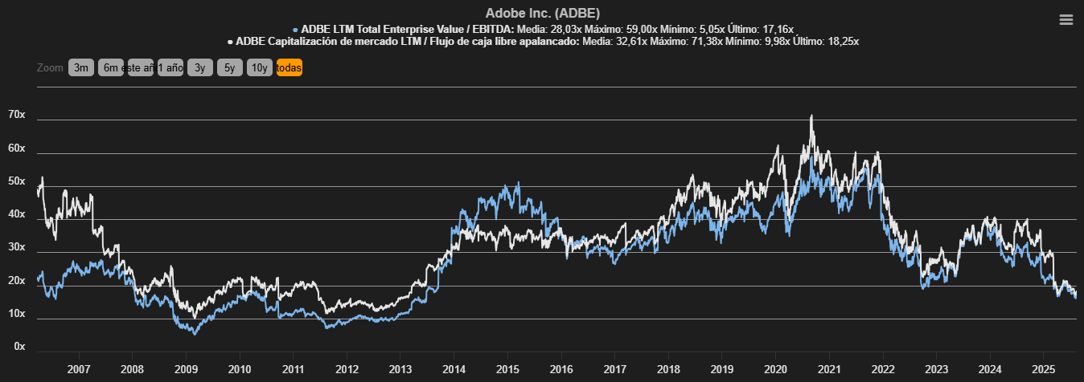
MULTIPLOS
Es una métrica comparativa entre el valor de una empresa y una variable clave, muy usada en la valoración relativa.
P/E (Precios/Ganancias)
EV/EBITDA: Valor de la empresa sobre EBITDA
P/B (Precio/Valor en libros): Relación entre precio y valor contable.

Slide 12
Valoración vía:
Discounted Free Cash Flow (DFCF)

Slide 13

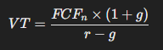
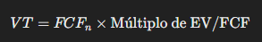
VALOR TERMINAL (Continuidad)
¿Cómo se calcula?
Representa el valor estimado de una empresa más allá del período de proyección explícito en un modelo de flujo de caja descontado (DCF).
Método de Crecimiento Perpetuo (Gordon Growth Model):
Donde:
𝐹𝐶𝐹𝑛 ​ = Flujo de caja libre en el último año proyectado
g = Tasa de crecimiento perpetua
r = Tasa de descuento (WACC)
Múltiplos de salida (Exit Multiple):
Donde:
VT = Valor Terminal
𝐹𝐶𝐹𝑛​ = Flujo de Caja Libre en el último año proyectado
EV/FCF = Múltiplo de Enterprise Value sobre Free Cash Flow basado en empresas comparables
FCF to Firm= NOPAT + D&A – CAPEX - ∆ NWC
NOPAT
(+) EBIT
(-) Taxes
(=) NOPAT
CAPEX
(+) PP&E Final
(-) PP&E Inicial
(+) Gastos de depreciación
(=) CAPEX

Slide 14

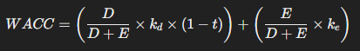
La tasa de descuento es el porcentaje utilizado para traer a valor presente los flujos de caja futuros en un análisis de Flujo de Caja Descontado (DCF). Representa el rendimiento mínimo que los inversionistas requieren para invertir en una empresa, reflejando el riesgo de la inversión.
Warren Buffett no usa WACC ni CAPM, ya que considera que estos modelos son teóricos y poco intuitivos. En su lugar, prefiere usar la tasa de rendimiento mínima que exige para invertir, esta suele moverse en un rango entre el 12%-13% como lo ha mencionado en diversas ocasiones.
TASA DE DESCUENTO
https://www.ismworld.org/supply-management-news-and-reports/reports/ism-report-on-business/

Slide 15

CONSEJOS RELEVANTES
¡Importante!
Entender el negocio, sus segmentos y posicionamiento.
Asimilar la narrativa de la empresa y convertirla en generadores de valor
Evaluar las perspectivas macroeconómicas, políticas y sociales para identificar la posición de la compañía
Mantenerse abierto al ciclo de retroalimentación
( Es posible que la narrativa tenga que ajustarse con el tiempo)
Valorar pronosticando diferentes escenarios
( Es ideal que generemos escenarios que evalúen diferentes desempeños)

Slide 16


PLANTILLA DE VALORACIÓN RAPIDA

